Slide 1
Web 工学で応用するための Deep Learning利用法と知見の体系化
東京大学工学部システム創成学科
知能社会システムコース 松尾研究室
黒滝 紘生
kurotaki@weblab.t.u-tokyo.ac.jp

Slide 2
ADGENDA
A
B
C
D

Slide 3
ADGENDA
A
B
C
D

Slide 4
概要
Web工学のデータ
深層学習
(Deep Learning)
有益な結果
ハードウェア面
ソフトウェア面
Graphics Processing
Unit (GPU)
Pylearn2
Maxout Network

Slide 5
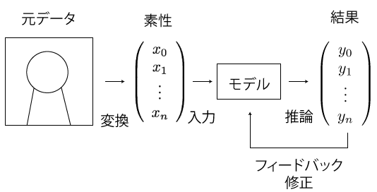
背景:従来の機械学習
各データの専門家による
職人芸的開発
機械学習の枠組み

Slide 6
背景:従来の機械学習
各データの専門家による
職人芸的開発
機械学習の枠組み

Slide 7
背景
Web工学と機械学習

Slide 8
深層学習の実装における問題点
深層学習の問題点

Slide 9
分類精度の再現の問題とその解決
深層学習の問題点

Slide 10
実装難易度の問題とその解決
深層学習の問題点

Slide 11
学習時間の問題とその解決
深層学習の問題点

Slide 12
ライブラリの絞り込み
深層学習の問題点

Slide 13
再現実験の概要
深層学習の問題点

Slide 14
再現実験の結果
深層学習の問題点

Slide 15
結論
深層学習の問題点

Slide 16
今後の展望
深層学習の問題点

